Slide 1
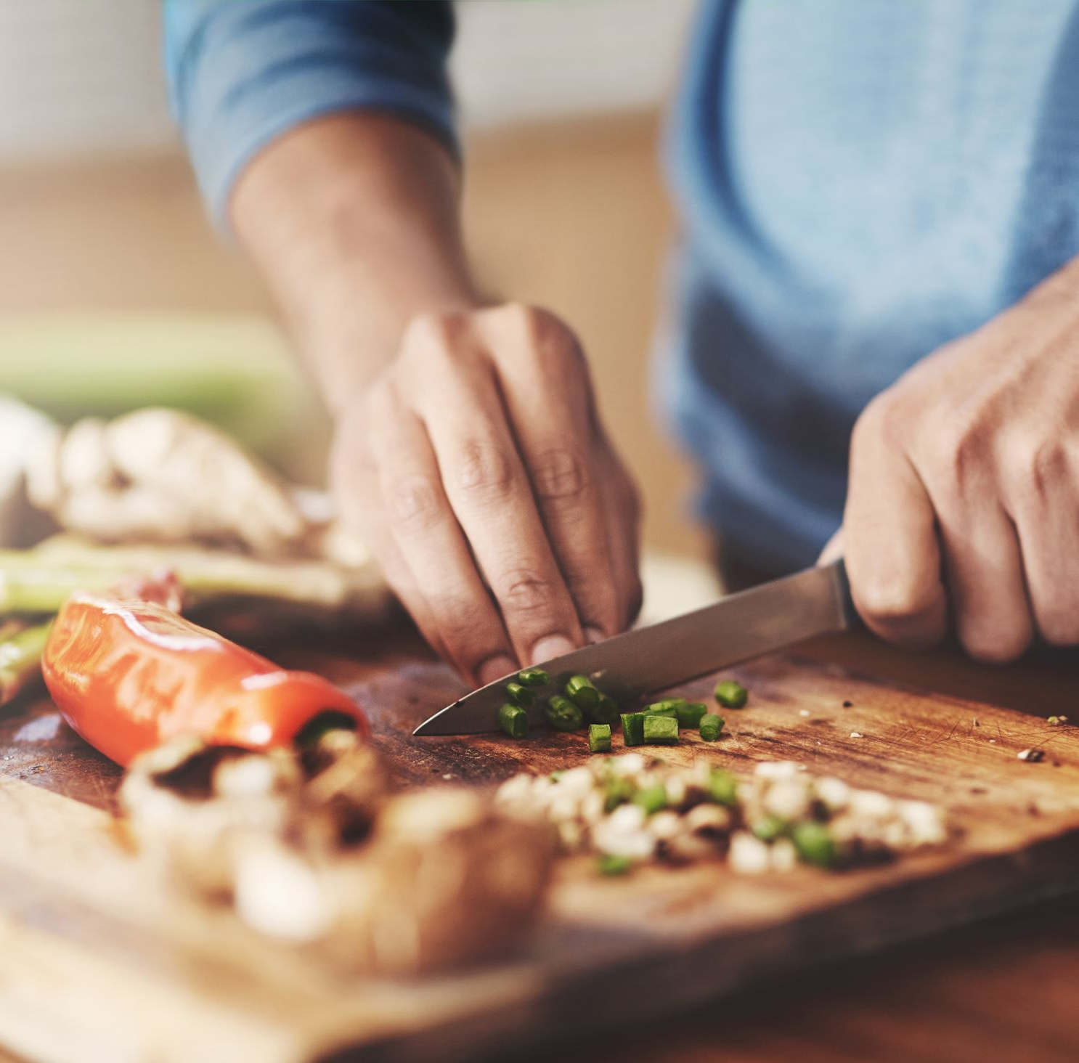
In the kitchen
Vamos a comer y a cocinar
Semana 2

Slide 2
¡Bienvenidos!
Hola, me llamo Emma Garcia, nací en México y he vivido en Minnesota desde hace 12 años, estoy muy contenta de empezar estas clases, me gusta mucho cocinar, en especial comida Mexicana.
¿Cómo te llamas?
¿Cómo estás?
¿Qué te gusta cocinar?
¿Qué quieres aprender en esta clase?

Slide 3
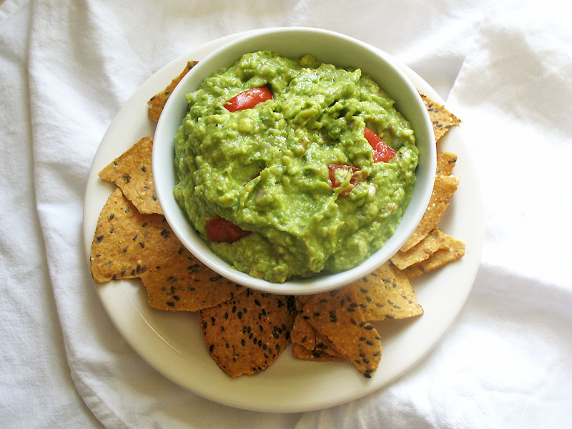
Haciendo guacamole…
Español
Ingles
Vamos a preparar el guacamole.
¿Cuántos aguacates necesitamos?
Tenemos que picar la cebolla.
Mezclar todos los ingredientes en un tazón.
Licuarlos hasta tener la consistencia deseada.
We are going to prepare guacamole.
How many avocados do we need?
We need to chop the onion.
Mix all the ingredients in a bowl.
Blend until the desired consistency.

Slide 4
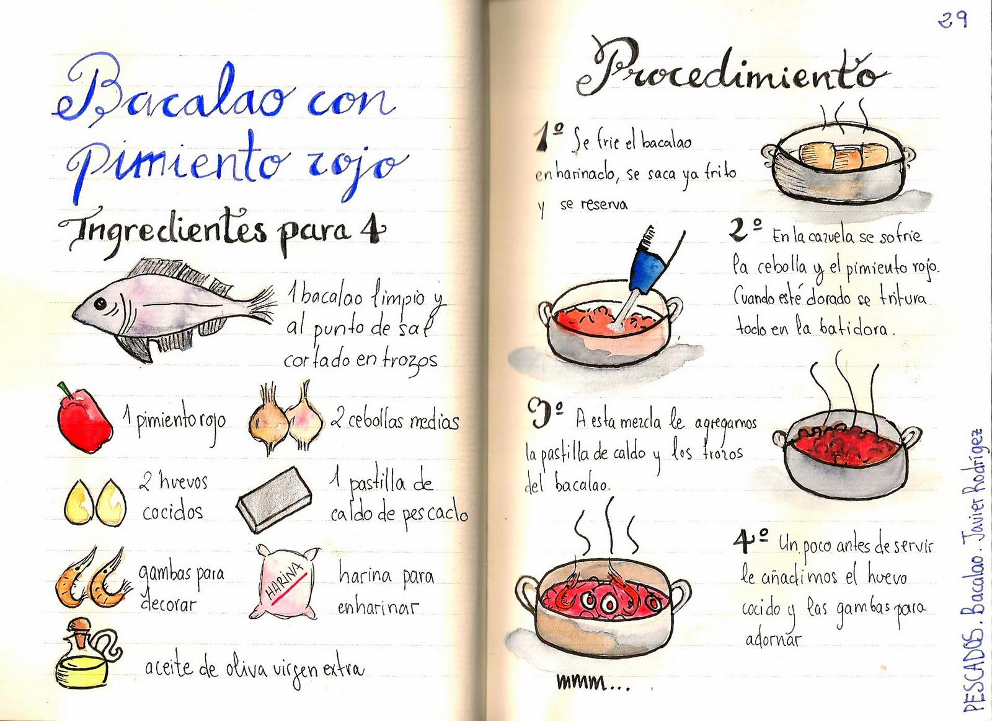
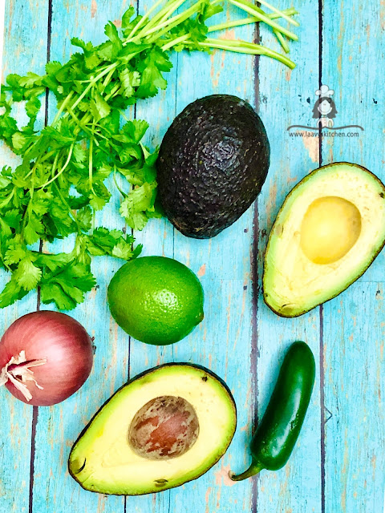
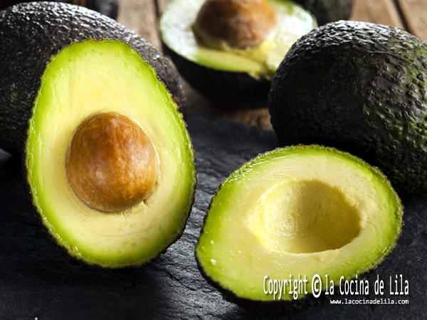
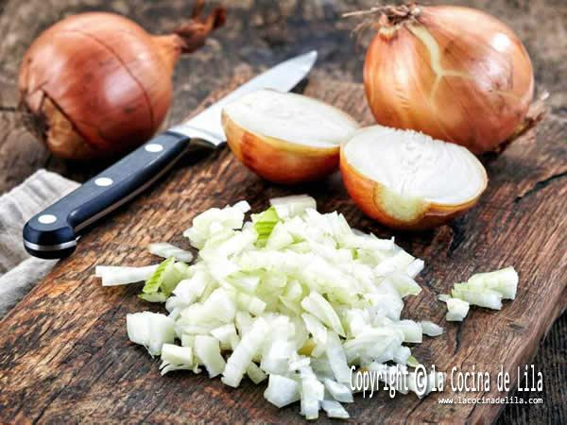
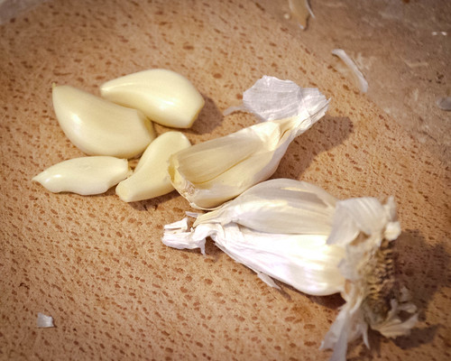
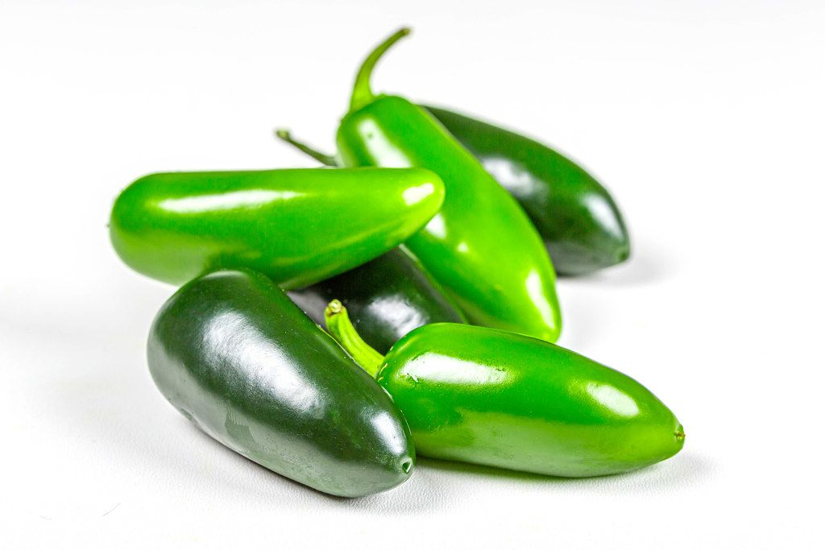
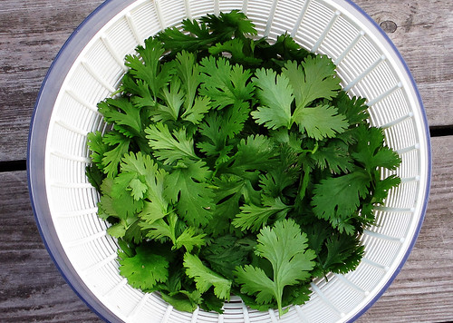
En la cocina - Vocabulario
Español
ingles
la receta
los ingredientes
las instrucciones
los aguacates
la cebolla
el ajo
el jalapeño
el cilantro
recepie
ingredients
instructions
avocado
onion
garlic
jalapeño
cilantro

Slide 5
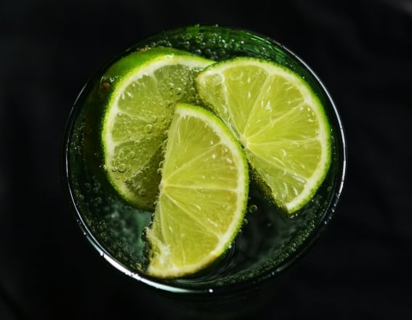
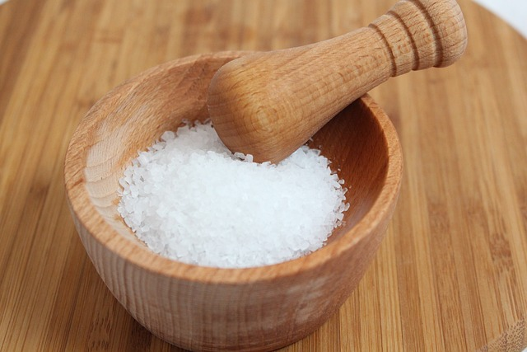
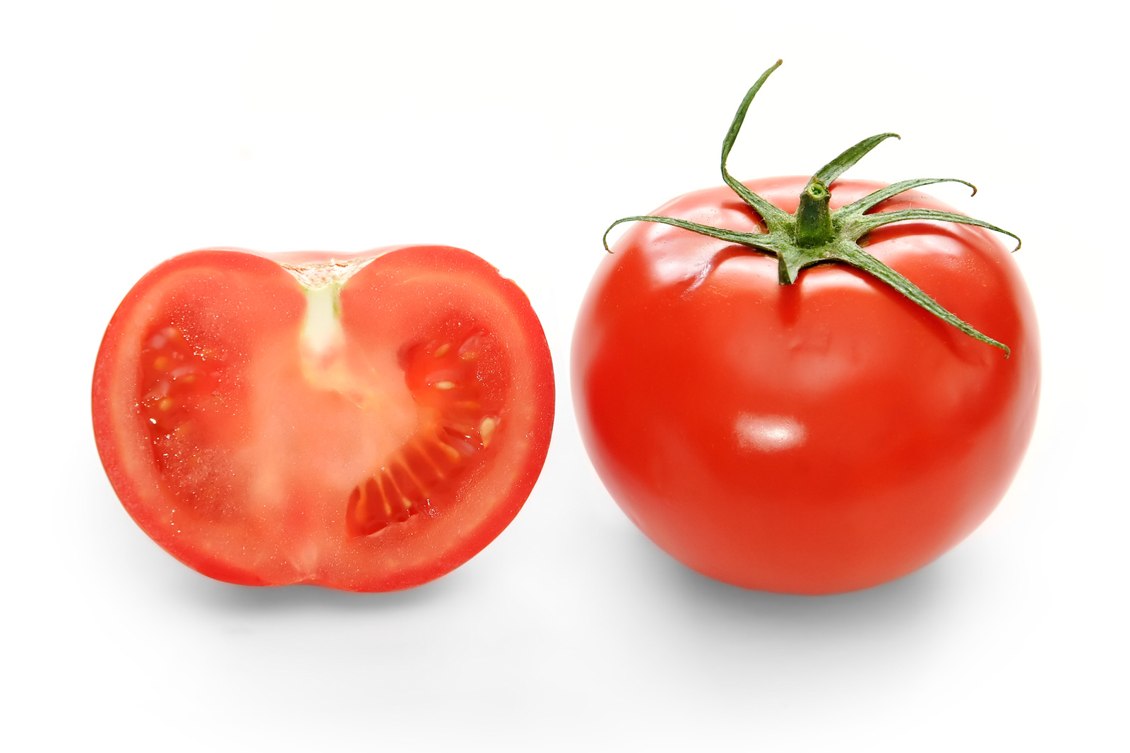
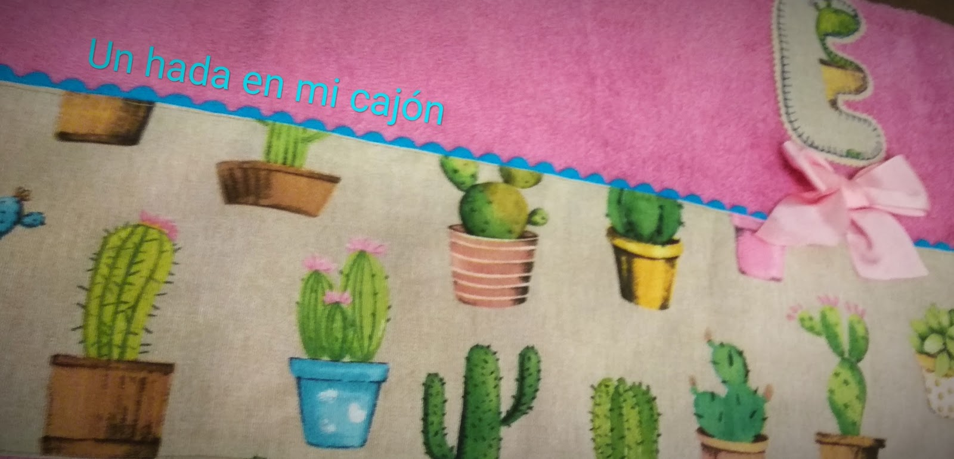
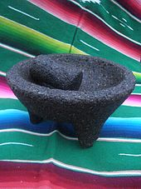
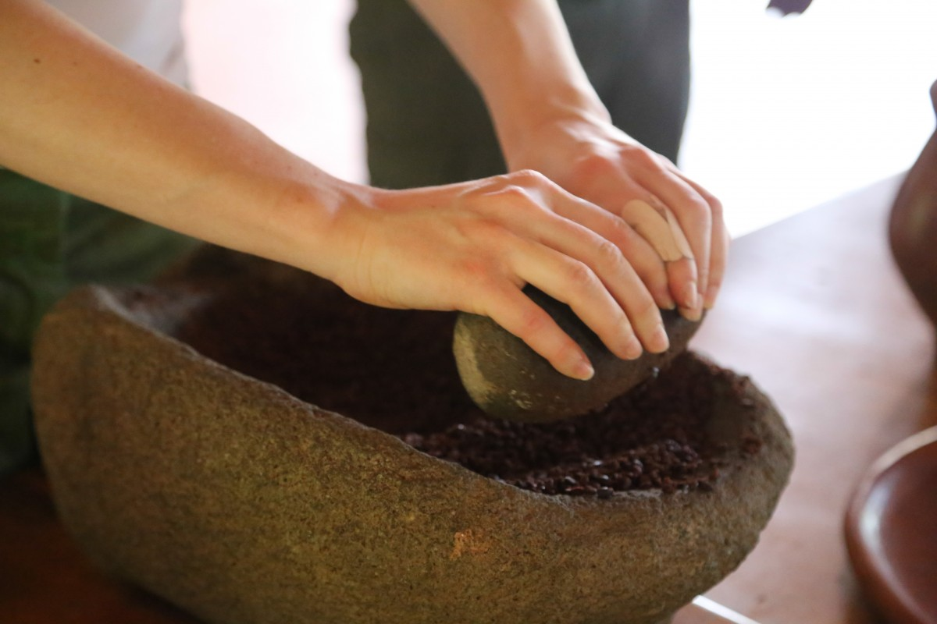
En la cocina - Vocabulario
Español
ingles
el limón (jugo)
la sal
el tomate
la toalla de cocina
el molcajete
preparar
moler
necesitar
lime (juice)
salt
tomato
kitchen towel
the molcajete
to prepare
to grind
to need.

Slide 6
En la cocina - Vocabulario
Español
ingles
poner
pelar
combinar
mezclar
to put
to peel
to combine
to mix

Slide 7
Haciendo guacamole…
¿Qué necesitas para preparar el guacamole?
Los aguacates, el jalapeño, la cebolla, el ajo, la sal, el limón,
Primero, necesito el aguacate.
sal y oregano
Voy a usar para sazonar el guacamole.
¿Cuáles utensilios usas cuando preparar el guacamole?
el molcajete, un cuchillo, una cuchara, un tazón/bol
pelar

Slide 8
En la mesa – Frases comunes
Español
ingles
Pon la mesa.
¿Dónde está la mantequila?
Pásame el pimiento por favor.
La comida es deliciosa.
Me encanta el guacamole.
¿Te gusta el guacamole?
Set the table.
Where is the butter?
Pass me the pepper please.
The food is delicious.
I love guacamole.
Do you like guacamole?

Slide 9
En la mesa – Frases comunes
español
ingles
Necesito más sal.
¡Listo, a comer! Buen provecho.
¡Guácala!
¡Qué rico!
I need more salt.
Ready, to eat! Enjoy your meal.
Gross! Yuck!
How rich!

Slide 10
Vocabulario – En la mesa
comer | to eat
la mesa | table
poner la mesa | to set the table
la silla | chair
el plato | plate
el vaso | glass
el tazón/el bol | bowl
el tenedor | fork
la cuchara | spoon
el cuchillo | knife
la servilleta | napkin
el mantel | tablecloth
la pimienta | pepper
el azúcar | sugar

Slide 11
Vocabulario – En la mesa
el aceite de oliva | olive oil
el vinagre | vinegar
la mantequilla | butter
las especias | spices
los condimentos | condiments
picante | spicy
sabroso | tasty
por favor | please
gracias | thank you
probar | to taste
pasar | to pass
servir | to serve
compartir | to share

Slide 12
Práctica - Traducir
Pon la mesa por favor. Vamos a comer pronto.
¿Quieres probar el guacamole?
Vamos a servir el guacamole y pico de gallo con los totopos.
¿Qué necesitamos para poner la mesa?
Pásame la leche por favor. La comida es muy picante.
Set the table please. We are going to eat soon.
Do you want to try guacamole?
Let’s serve the guacamole and pico de gallo with tortilla chips.
What do we need to set the table?
Please pass me the milk. The food is very spicy.

Slide 13
Conversación
¿Has preparado el guacamole?
¿La receta era similar?
Describe tu comida favorita.
¿O Hay algo nuevo que quieres probar?
Cuéntame una experiencia de comer con amigos o familia- malo, bueno, cómico, etc. (Puede ser un evento o festival)
¿Cuál es tu comida favorita o especial en tu familia?
Puedes hablar sobre cualquier cosa en el tema de comer y cocinar.

Slide 14
Más práctica…
The food is very tasty. I like the spices.
For this recipe, I need a good knife for chopping the onion.
I am going to buy the ingredients at the market today.
The instructions on the recipe are easy to follow.
Can you pass me a napkin please?
La comida es muy sabrosa. Me gustan las especias.
Para esta receta, necesito un buen ccuchillo para cortar la cebolla.
Voy a comprar los ingredientes al mercado hoy.
Las instrucciones de la receta son fáciles de seguir.
¿Puedes pasarme uns servilleta, por favor?

